Slide 1
Luyện tập
(Tr 83)

Slide 2
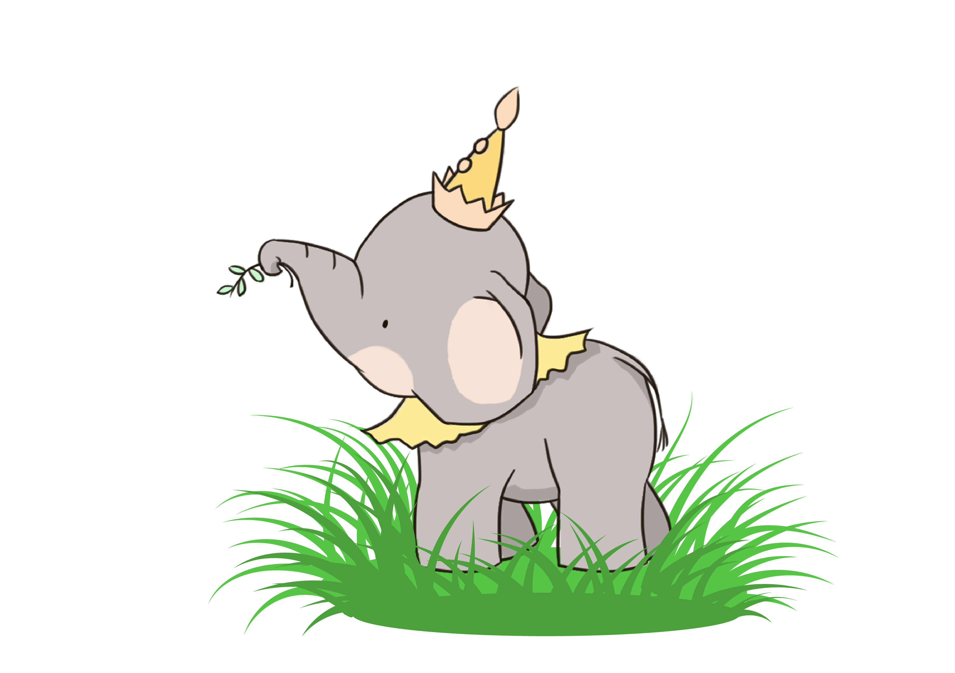
Thứ năm ngày 16 tháng 12 năm 2021
Toán
Tiết 74: Luyện tập (Trang 83)

Slide 3
TRẢI
NGHIỆM

Slide 4
Bài 1/83: Đặt tính rồi tính
a) 855 : 45 9009 : 33
579 : 36 9276 : 39
855 45
9009
33
579
36
9276
39
45 19
36
78
2
2
3
7
7
3
1
66
6
14
24
7
0
21
405
9
231
216
117
405
9
9
3
30
6
0
99
273
0
33

Slide 5
Bài 2/83. Tính giá trị của biểu thức
a) 4237 x 18 – 34578
8064 : 64 x 37
= 126
x 37
= 76266 - 34578
= 4662
= 41688

Slide 6
Bài 2/83. Tính giá trị của biểu thức
b, 46857 + 3444 : 28
601759 – 1988 : 14
= 46857 + 123
= 46980
= 601759 -
142
= 601617

Slide 7
Bài 3/83. Mỗi bánh xe đạp cần có
36 nan hoa. Hỏi có 5260 nan hoa thì
lắp được nhiều nhất bao nhiêu chếc xe đạp
2 bánh và còn thừa bao nhiêu nan hoa?
Tóm tắt
2 bánh xe : 1 xe đạp
36 nan hoa : 1 bánh xe
5260 nan hoa: ... Xe đạp 2 bánh ; thừa ... nan hoa?

Slide 8
Bài giải
Số nan hoa cần để lắp một chiếc xe đạp là
36 x 2 = 72 (nan hoa)
Ta có: 5260 : 72 = 73 (dư 4)
Vậy 5260 nan hoa lắp được nhiều nhất 73 chiếc
xe đạp và thừa 4 nan hoa
Đáp số: 73 xe đạp , thừa 4 nan hoa

Slide 9
DẶN DÒ

Slide 10
CHÚC CÁC CON HỌC TỐT

